Slide 1

Эволюция Носителей Информации: От Камня к Облаку
Представляем вашему вниманию увлекательное путешествие по эволюции носителей информации, от древнейших времен до современности. Мы проследим, как человечество трансформировало способы хранения и передачи знаний, начиная с наскальных рисунков и заканчивая облачными хранилищами. Узнаем о ключевых этапах развития и технологиях, которые сформировали нашу цивилизацию. Рассмотрим важность надежного хранения информации для прогресса и развития человечества. Присоединяйтесь к нам в этом захватывающем исследовании!

Slide 2

Дописьменные Носители: Память и Символы
В эпоху до появления письменности, устная традиция служила основным способом передачи знаний из поколения в поколение. Память людей была хранилищем истории, мифов и практических навыков. Наскальные рисунки и петроглифы стали первыми попытками фиксации информации, оставляя свидетельства о жизни и мировоззрении древних людей. Узелковое письмо инков (кипу) представляло собой сложную систему учета и передачи данных, демонстрируя возможности символической коммуникации.
Устная традиция
Наскальные рисунки
Передача знаний из уст в уста.
Первые попытки фиксации информации.
Узелковое письмо
Сложная система учета и передачи данных.

Slide 3




Появление Письменности: Глиняные Таблички и Папирус
Шумерская клинопись, возникшая около 3200 г. до н.э., стала одной из первых известных систем письменности. Глиняные таблички, на которых записывались тексты, отличались долговечностью, но были сложны в хранении и транспортировке. Египетский папирус, напротив, был более легким и удобным материалом, но менее долговечным. Появление письменности сыграло огромную роль в развитии науки, литературы и государственного управления, открыв новые возможности для фиксации и распространения знаний.
Клинопись
Первая письменность.
Глиняные таблички
Долговечность, сложность.
Папирус
Легкость, недолговечность.

Slide 4




Пергамент и Кодекс: Переход к Книжной Форме
Пергамент, изготавливаемый из кожи животных, отличался большей прочностью и долговечностью, чем папирус. Кодекс, представлявший собой листы пергамента, скрепленные вместе, стал предшественником современной книги, заменив свитки. Распространение христианства и деятельность монастырей способствовали переписке и сохранению книг. Иллюминированные рукописи, сочетавшие текст и изображения, стали настоящими произведениями искусства.
Свитки
Ранние носители информации.
Кодекс
Предшественник книги.
Монастыри
Центры сохранения книг.

Slide 5
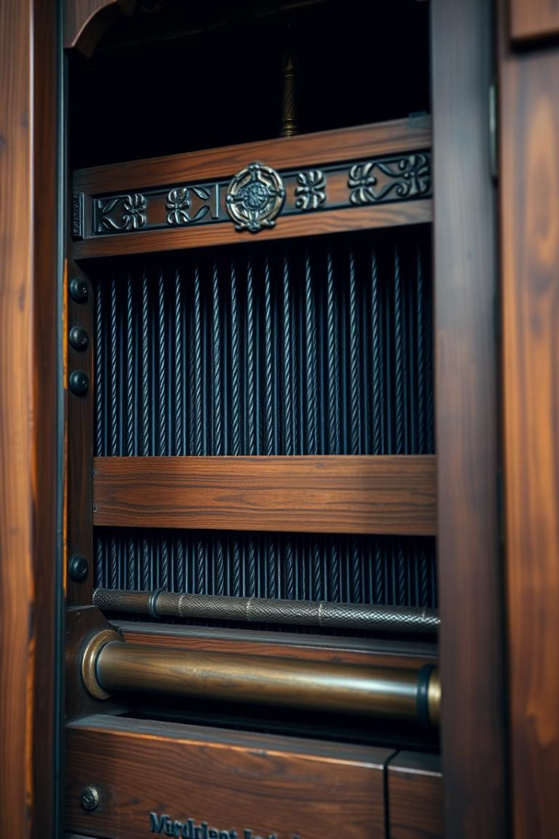
Изобретение Книгопечатания: Революция Гутенберга
Изобретение Иоганном Гутенбергом печатного станка около 1440 года стало настоящей революцией в распространении знаний. Первая напечатанная книга, Библия Гутенберга, была выпущена тиражом около 180 экземпляров. Книгопечатание значительно увеличило скорость и снизило стоимость производства книг, сделав знания более доступными. Это способствовало развитию образования и науки, а также положило начало эпохе Возрождения.
1
1440
Печатный станок Гутенберга.
2
Библия Гутенберга
Первая печатная книга.
3
Возрождение
Распространение знаний.

Slide 6

Фотография и Звукозапись: Фиксация Реальности
Дагерротипия, появившаяся в 1839 году, стала первым практическим способом фотографирования, позволяя запечатлеть моменты реальности. Изобретение фотопленки упростило и удешевило процесс фотографии, сделав его доступным широкому кругу людей. Фонограф, созданный Томасом Эдисоном в 1877 году, стал первым устройством для записи и воспроизведения звука. Грамофон, усовершенствованный Эмилем Берлинером, использовал грампластинки для воспроизведения звука с более высоким качеством.
Дагерротипия
Фотопленка
Первый способ фотографирования.
Упрощение фотографии.
Фонограф
Грамофон
Запись звука.
Улучшенное воспроизведение.

Slide 7



Магнитные Носители: Эпоха Компьютеров
Магнитная лента использовалась для хранения больших объемов данных в первых компьютерах. Магнитный диск (жесткий диск) обеспечивал более быстрый и удобный способ доступа к данным. Флоппи-диск стал портативным носителем информации, получившим широкое распространение в 1980-х и 1990-х годах. Кассеты для аудио и видео были популярными носителями для развлечений, позволяя записывать и воспроизводить музыку и фильмы.
1
Лента
2
Диск
3
Флоппи

Slide 8
Оптические Носители: CD и DVD
Компакт-диск (CD), разработанный компаниями Philips и Sony в 1982 году, стал цифровым носителем для хранения аудио и данных. DVD, появившийся в 1995 году, был более емким форматом, предназначенным для хранения видео. Blu-ray Disc, представленный в 2006 году, обеспечивал еще большую емкость для хранения видео высокого разрешения. Оптические носители обладали такими преимуществами, как большая емкость, долговечность и удобство тиражирования.
CD
DVD
Blu-ray
Цифровой звук и данные.
Видео высокого качества.
Высокое разрешение.

Slide 9

Флеш-память и SSD: Компактность и Скорость
USB-флеш-накопитель (флешка), появившийся в конце 1990-х годов, стал портативным и удобным носителем информации. Карты памяти нашли широкое применение в цифровых фотоаппаратах, телефонах и других устройствах. Твердотельные накопители (SSD) обеспечивали быструю и надежную работу компьютеров, заменяя традиционные жесткие диски. Флеш-память отличалась компактностью, энергоэффективностью и устойчивостью к механическим воздействиям.
SSD
Карты памяти
Скорость.
Флешка
Универсальность.
Портативность.

Slide 10



Облачные Хранилища: Информация в Сети
Облачные хранилища позволяют хранить данные на удаленных серверах и получать доступ к ним через Интернет. Примеры таких сервисов включают Google Drive, Dropbox и iCloud. Преимуществами облачных хранилищ являются доступность с любого устройства, резервное копирование данных и возможность совместной работы. Однако, возникают вопросы безопасности и конфиденциальности данных. В будущем нас ждут квантовые накопители, ДНК-хранилища и другие перспективные технологии хранения информации.
2
Резервное копирование
Сохранность данных.
Доступность
1
С любого устройства.
Совместная работа
3
Удобство для команд.

Slide 11

Заключение
Мы рассмотрели эволюцию носителей информации, от камня до облака. Каждый этап принес свои инновации и преимущества.
1
Прогресс
2
Будущее
Развитие технологий хранения информации продолжается.
Новые материалы и методы обещают еще большую емкость и скорость.
3
Доступность
Информация становится всё более доступной и мобильной.

